Slide 1

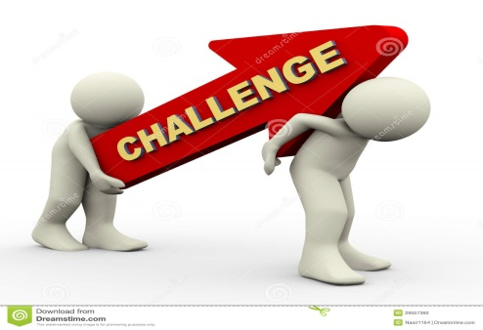
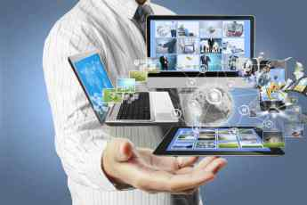
הפקולטה לחינוך למדע וטכנולוגיה
משימת הערכה בפולימרים –
מדפסת תלת ממד – מחלום למציאות
חגית מישקין
מנחות: פרופ' יהודית דורי
ד"ר אורית הרשקוביץ

Slide 2
הקדמה
מבוא
כולנו השתעשענו לא פעם בשאלה איך היו חיינו נראים אילו יכולנו להפוך מחשבה למציאות וליצור בעצמינו כל חפץ או מוצר שנרצה. אף שהרעיון הזה הוא עדיין פנטזיה, אפשר בימינו לייצר בלחיצת כפתור כמעט כל חפץ שנפשנו חושקת בו. צעצועים, בגדים, נעליים, שתלים רפואיים, מאכלים ואפילו בתים. כל אלו הם רק דוגמאות ספורות למוצרים שאפשר לייצר באמצעות הטכנולוגיה של המדפסת התלת ממדית, שהניו יורק טיימס כינה "גדולה יותר מהאינטרנט וחשובה לא פחות מהמצאת מנוע הקיטור".
אז איך עושים זאת?
על כך תיקראו בפעילות הבאה ובהמשכה תתמודדו עם השאלה, האם הטכנולוגיה הזו תאפשר לנו לייצר ממש הכל? והאם זה טוב לנו?
https://www.youtube.com/watch?v=ImmfJjoHAWg 0.35, 1.35, 2.41

Slide 3
הקדמה
מטרות הפעילות
קישור הידע בתחום הפולימרים לחיי היומיום - הכרות עם טכנולוגיות ייצור בהדפסת תלת ממד
איתור מידע אודות טכנולוגיות, חומרי גלם ותהליך היצור
פיתוח מיומנויות של סיכום, חשיבה ביקורתית, עבודת צוות, עמידה מול קהל והצגת נושא.

Slide 4
הקדמה
תיאור תמציתי של הפעילות:
הפעילות כוללת שלושה חלקים עיקריים:
קריאת מידע מעובד בנושא הדפסה בתלת ממד ושאלות מלוות במגוון מיומנויות: יישום ידע כימי, העלאת טיעונים ונימוקים, העלאת השערות.
העמקה תוך הכנת מצגת על טכנולוגיות שונות להדפסה תלת ממדית בדגש של חומרי הגלם שמשתמשים בהם, שימושים, יתרונות וחסרונות
הרחבה – פעילות דיבייט בהקשר לדילמה אתית בנוגע להדפסת תלת ממד, עריכת דיון והכנת טיעונים ופרסומים לבעד ונגד

Slide 5
הקדמה
דרכי הערכה חלופיות במשימה (הכוללים מחוונים):
הכנת מצגת והצגתה בכיתה
עריכת דיון בקבוצה – העלאת טיעונים, שכנוע, עבודת צוות.
רקע נדרש לתלמיד:
ידע בנושא פולימרים, בעיקר נוסחאות מבנה ותהליך הפלמור.

Slide 6
חלק א. קטע קריאה מעובד ושאלות נלוות
הטכנולוגיה של ההדפסה התלת ממדית, התחילה בשנת 1984 עם ייצור המדפסת הראשונה ע"י צ'רלס (צ'אק) הול ומאז, הטכנולוגיה התקדמה, נצבר ידע רב והמדפסות העכשוויות יעילות עד כדי כך שהן יכולות ליצור כמעט כל דבר. הטכנולוגיה נהית יותר ויותר נגישה וזולה עד כדי שימוש ביתי. תהליך ההדפסה מתבצע בשני שלבים עיקריים: .......
ההדפסה התלת-ממדית מתבססת על עיקרון דומה מאוד למדפסת הנייר הדו ממדית. היא מדפיסה שכבות דקות זו על גבי זו היכולות להיות מורכבות מחומרים שונים כגון: פולימרים (לדוגמה: פלסטיק), ........ בתהליך העיבוד המסורתי לוקחים חומר ומעבדים אותי לפי הנדרש, בתהליך של "הפחתה". לעומת זאת, בהדפסה תלת ממדית התהליך הפוך. מדובר בתהליך של "הוספה"........ ישנן מספר טכנולוגיות להדפסה, להלן דוגמאות לשתיים מהן.......... מה צופן העתיד......
מעובד מתוך האתר של מכון דוידסון לחינוך מדעי, כותב המאמר: רן טבעוני דוקטורנט, המחלקה לחומרים ופני שטח, מכון ויצמן למדע.

Slide 7
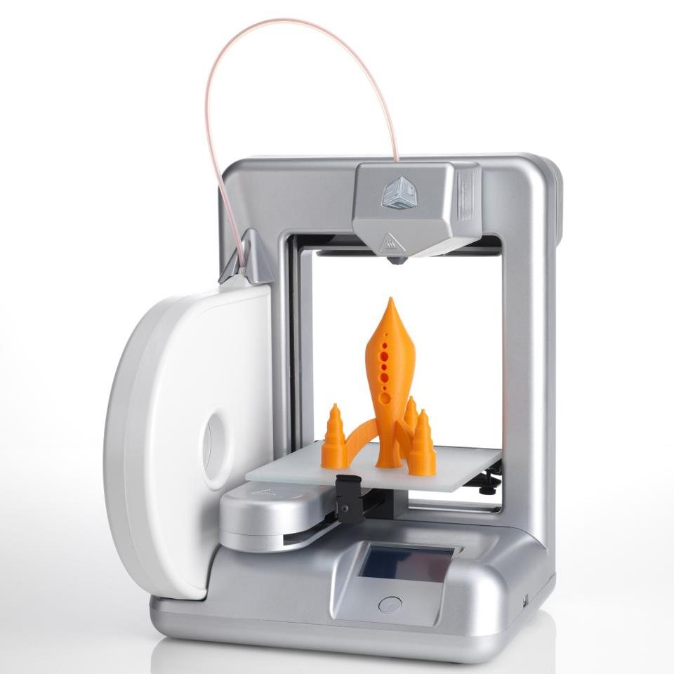
חלק א. קטע קריאה מעובד ושאלות נלוות
מהם היתרונות של תהליך הייצור בהדפסה תלת ממדית לעומת תהליך הייצור המסורתי? ציינו כל אחד מהם והסבירו.
מהם פוטופולימרים ומדוע חשוב להשתמש בהם עבור מדפסות תלת ממדיות הפועלות בשיטת הסטריאוליתוגרפיה?
לפניכם איורים המתארים ארבעה שלבים בייצור מוצר בטכנולוגיית סטריאוליתוגרפיה. ארגנו את האיורים בסדר הנכון של השלבים.

Slide 8
חלק א. קטע קריאה מעובד ושאלות נלוות
בטכנולוגית אחרת, הנקראתDigital light processing (DLP) :, במקום לייזר, משתמשים במקרן שמאיר את המשטח כולו ויוצר את השכבה בבת אחת. האם בטכנולוגיה זו נקבל לדעתכם, תוצרים מדויקים יותר מאשר בתהליך הסטריאוליתוגרפיה או להיפך? נמקו את תשובתכם.
הסבירו את המושגים הבאים: פולימר תרמופלסטי, פולימר תרמוסטי , אלסטומר, Tg - טמפ' מעבר זכוכיתית. התייחסו בהסבר למושגים הבאים: התנהגות בחימום, מסיסות, יכולת מחזור וכושר מתיחה.
הסבירו, מדוע משתמשים בפולימר תרמופלסטי במדפסת תלת ממד?

Slide 9
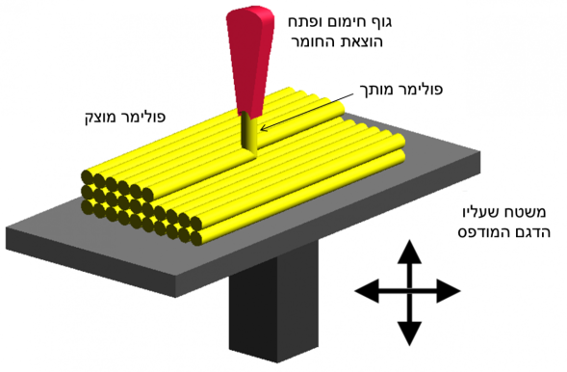

חלק א. קטע קריאה מעובד ושאלות נלוות
אחד השלבים בתהליך הדפסה באמצעות התכת פלסטיק בחום דורש לעיתים איחוי נוסף של השכבות בעזרת אצטון. האצטון הינו ממס המסייע לאיחוי על ידי המסה של אזור המגע בין השכבות וייבוש מחדש.
נתונה נוסחת מבנה של אצטון.
הסבירו מבחינת הרמה המיקרוסקופית כיצד אצטון יכול להמיס את הפולימרים הנוצרים.
הדפסה באמצעות התכת פלסטיק בחום

Slide 10
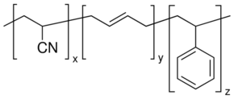
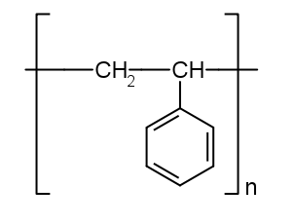
חלק א. קטע קריאה מעובד ושאלות נלוות
אחד השלבים בתהליך הדפסה באמצעות התכת פלסטיק לפניכם נוסחת פולימר מקטעי אקרילובוטאדיאן סטירן ABS - .
רשמו נוסחאות מבנה של המונומרים מהם בנוי הפולימר.
מה סוג התהליך שבו נוצר הפולימר?
אם הפולימר היה מורכב אך ורק ממונומר אחד לאיזה משני הפולימרים היה צפוי להיות Tg גבוה יותר לפולימר ABS או
לפולימר פוליסטירן שנוסחתו מופיעה להלן? נמקו.
פוליסטירן:

Slide 11
חלק ב. טכנולוגיות להדפסה – הכנת מצגת
טכנולוגיות להדפסה תלת ממדית
התזת חומר מחבר שמדביק חלקיקי אבקה
Digital light processing (DLP)
סטריאוליתוגרפיה
הדפסה באמצעות התזת טיפות
הדפסה באמצעות התכה בחום / לייזר
התזת חומר שמתמצק לאחר הקרנה באור על-סגול

Slide 12
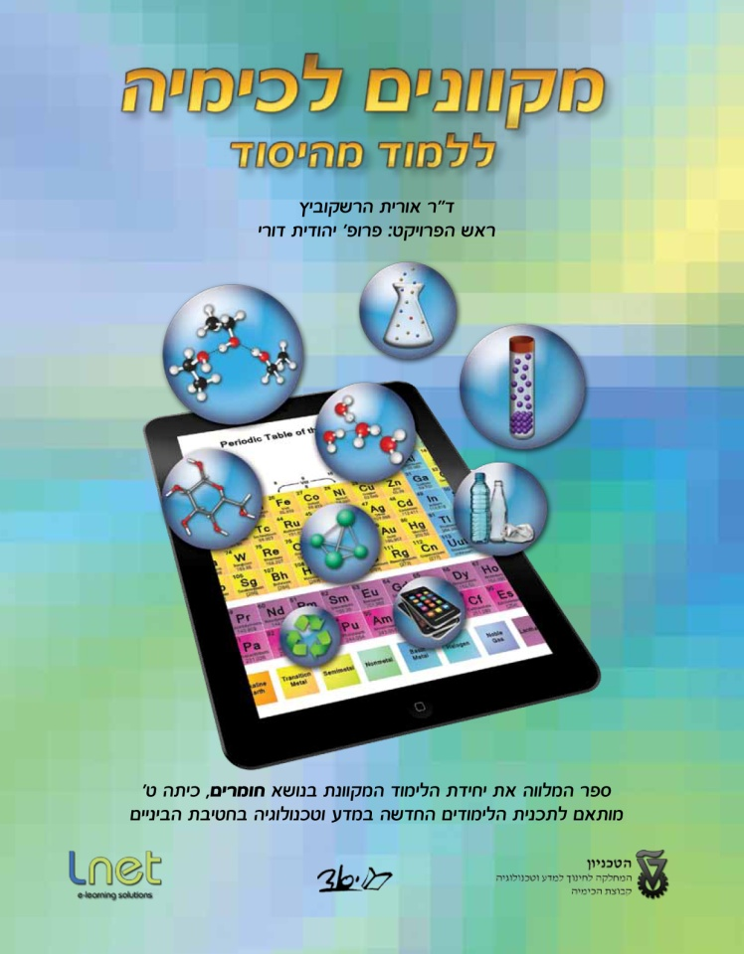
חלק ב. טכנולוגיות להדפסה – הכנת מצגת
דגשים להכנת מצגת
שימושים עיקריים של הטכנולוגיות השונות
הסבר על תהליך ההדפסה ב - 2 שיטות שונות, חומרי הגלם שמשתמשים בהם ותהליך ההתמצקות וה"הוספה"
התייחסות ביקורתית לגבי היתרונות והחסרונות של כל טכנולוגיה
התייחסות אישית וביקורתית לגבי עתיד השימוש בהדפסה תלת מימדית.

Slide 13
חלק ב. טכנולוגיות להדפסה – הכנת מצגת
מחוון להכנת מצגת והצגתה בכיתה
מבנה חזותי של המצגת
20%
מידע לגבי טכנולוגיה ליצור הדפסה בתלת ממד 50%
שקפים לא עמוסים, כיתוב ברור, כותרת לכל שקף, רצף לוגי, תמונות, גרפים
ניסויי חקר ממוחשבים
שקפים לא עמוסים, כיתוב ברור,
כותרת לכל שקף, רצף לוגי
מידע מאורגן ומעורר עניין לגבי כל טכנולוגיה, תהליך הייצור וחומרי הגלם
שימושים ומידע רלוונטי לגבי התוצרים של הטכנולוגיה שנבחרה
מידע כימי (נוסחה, הבנתה, מידע כימי נוסף)
הצגת המצגת בכיתה, שיתוף פעולה
15%
יצירתיות ומקוריות
10%
עמידה בלוח זמנים
5%
הצגת המקורות, כולל מקורות נוספים מגוונים

Slide 14
חלק ג - דיבייט
מדפסת תלת מימד
5.32, 12.06, 19.10, 22.42

Slide 15

שירים וסיפורים לחנוכה מאת מירי צללזון

